Slide 1
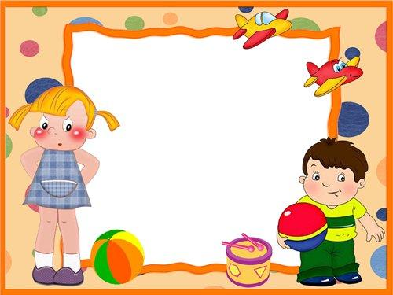
МБДОУ «ЦРР № 28 «Огонек», г. Бердск
Консультация для родителей
«Причины
плохого поведения детей»
Подготовила воспитатель
гр. № 3 «Незабудки»
Внукова Евгения Владимировна
2019 г

Slide 2
Что подразумевают под плохим поведением ребенка?
Плохим поведением часто называют действия ребенка, которые не нравятся взрослым и вызывают их раздражение и негодование.
В чем может выражаться плохое поведение детей ?
нарушение режима дня;
присвоение чужих вещей и ложь;
агрессивное поведение в отношении сверстников;
умышленное причинение физического вреда себе
или окружающим;
частый плач и истерики.

Slide 3
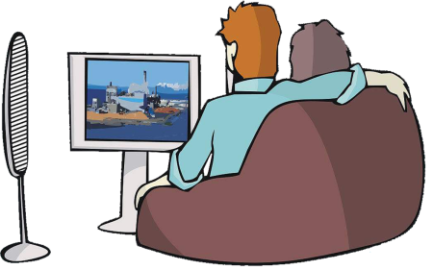
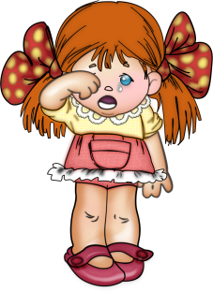
Причины
плохого поведения детей
1. Недостаток внимания со стороны родителей.
Что делать?
Игнорируй негативное поведение и обязательное поощряйте хорошие
поступки (путь это будет просто похвала). Обращайте внимание на
ребёнка, когда он «хороший».
Постарайтесь проводить с ребенком как можно больше времени.

Slide 4
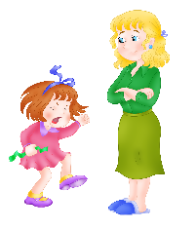
2. Чрезмерно большое
количество запретов.
«нет»
«нельзя»
Что делать?
Дайте возможность проявлять самостоятельность и реализовать свое «я». Запреты делают его безынициативным и пассивным, либо упрямым и неуправляемым и упрямым. Тип поведения будет зависеть от характера ребенка.
3. Он всегда получает то, чего хочет.
Маленький манипулятор быстро понимает, что громкий рев – отличный способ получить все, что он пожелает.
Что делать?
Оставляйте без внимания детские капризы и не пытайтесь выполнять их. Иначе со временем количество (и стоимость) будет только расти.

Slide 5
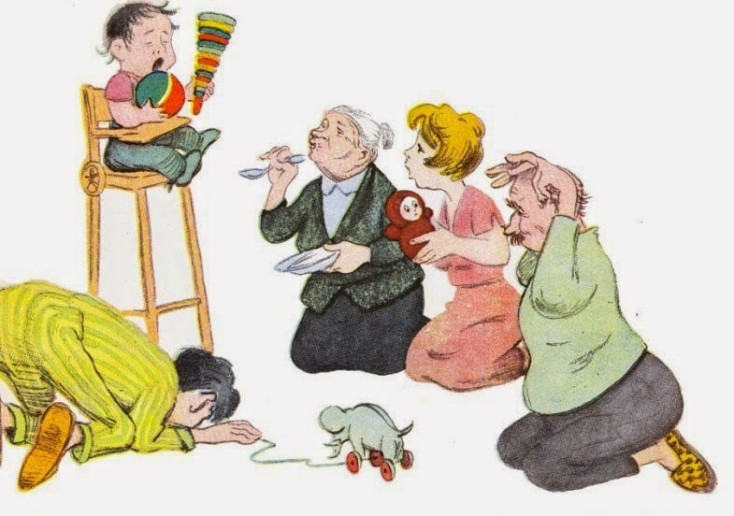
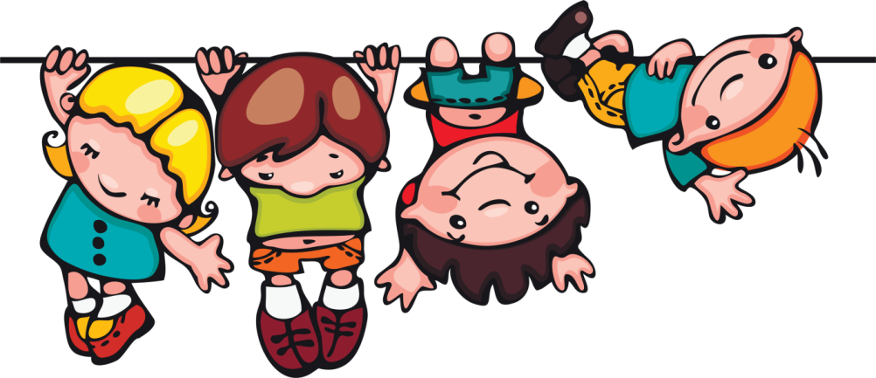
4. Гиперопека.
Гиперопека - это один из самых нежелательных стилей взаимоотношений в семье, искажающих личность и поведение ребенка.
Что делать?
Сменить стиль воспитания и взаимоотно-шений в семье.
5. Он копирует чужое поведение.
Глядя на других людей, ребенок
примеривает модели чужого
поведения, и, главное, копируя
своих родителей.
Что делать?
Следите за тем, что ваш дошкольник смотрит по телевизору, в какие игры предпочитает играть, с кем из друзей общается чаще всего. Ну и, конечно, будьте образцом такого поведения, которое вы ожидаете от своего ребенка.

Slide 6
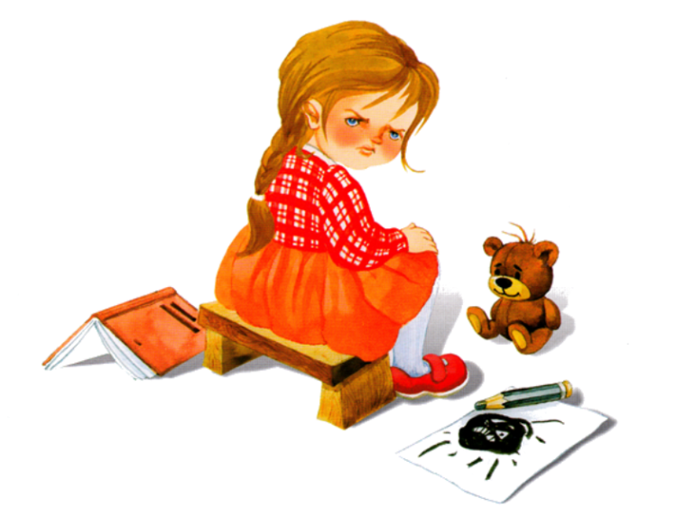
6. Ему нужна помощь специалиста.
Иногда причинами плохого, а порой и опасного
поведения являются самые разные нарушения
психического развития. В частности, ребенок с
синдромом дефицита внимания с гиперактивностью
может вести себя импульсивно и агрессивно.
Ребенок с задержкой развития зачастую хулиганит
только потому, что не понимает правил поведения.
Что делать?
Обязательно обратитесь к педиатру или психологу. Ведь плохое поведение в данном случае – признак гораздо более серьезных проблем.
7. Возрастные кризисы.
Поведение ребенка в этот период весьма противоречиво: с одной стороны, он стремится решать, как взрослые, все сам, с другой - хочет снова стать маленьким, чтобы безраздельно владеть вниманием близких. Форма, длитель-ность и острота проявления будут зависеть от индивидуальных особенностей малыша и стиля воспитания.

Slide 7
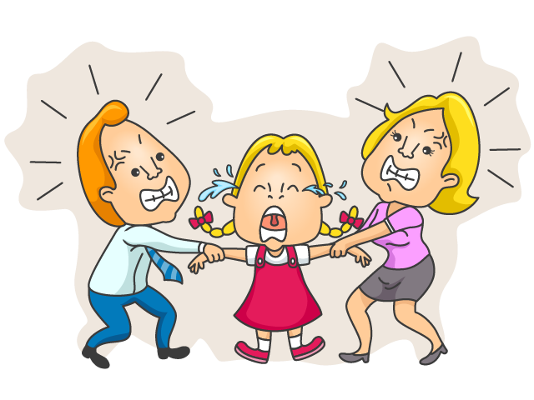
8. Ему не хватает умений
Часто проблемы с поведением возникают, когда ребенок часто находится во власти родительских амбиций. Когда требования родителей к уровню образования и интеллектуальном возможностям
детей постоянно растут, а навыки при этом отсутствуют.
Что делать?
Не стоит наказывать или проучивать его, лучше научите ребенка новым навыкам, которые помогут ему вести себя правильно.
9. Семейные конфликты
В каждой семье, даже самой счастливой и гармоничной, возникают конфликтные ситуации. В любом случае больше всего в подобных ситуациях страдают именно дети. Они становятся нервными, боязливыми или агрессивными, раздражительными или плаксивыми, непослушными

